Slide 1
Группа ОГК-2
Презентация финансовых результатов по МСФО
за 9М 2021 г.
12 ноября 2021

Slide 2
Ограничение ответственности
Представленная информация подготовлена с использованием данных, доступных ПАО «ОГК-2» (далее – ОГК-2 или Компания) на момент ее составления. С момента составления презентации на деятельность ОГК-2 и содержание презентации могли повлиять внешние или иные факторы. Кроме того, настоящая презентация может не включать в себя всю необходимую информацию о Компании. ОГК-2 не дает, прямо или косвенно, никаких заверений или гарантий в отношении точности, полноты или достоверности информации, содержащейся в настоящей презентации.
Прогнозные заявления, содержащиеся в настоящей презентации, основаны на ряде предположений, которые могут оказаться неверными. Прогнозные заявления, в силу своей специфики, связаны с неотъемлемым риском и неопределенностью. ОГК-2 предупреждает о том, что фактические результаты могут существенно отличаться от выраженных, прямо или косвенно, в прогнозных заявлениях. Для более подробной информации об основных рисках необходимо обратиться к последнему Годовому отчету ОГК-2.
Настоящая презентация не представляет собой и не является частью рекламы ценных бумаг, предложения или приглашения продать или выпустить или предложения купить или подписаться на какие-либо акции ОГК-2. Ни настоящая презентация, ни ее часть, ни факт представления настоящей презентации или ее распространения не являются основой для какого-либо контракта или инвестиционного решения и не должны приниматься во внимание при заключении какого-либо контракта или принятии инвестиционного решения.
Результаты деятельности Группы ОГК-2 по МСФО за 9М 2021 г.

Slide 3
Производственные и финансовые результаты
Производственные результаты¹
Финансовые результаты, млн рублей
 | 9М 2020 | 9М 2021 | Изм.
Выработка электроэнергии, млн кВт∙ч | 33 530 | 37 356 | +11,4%
Полезный отпуск электроэнергии, млн кВт∙ч | 31 253 | 35 000 | +12,0%
Полезный отпуск тепловой энергии, тыс. Гкал | 4 013 | 3 539 | -11,8%
Удельный расход топлива на э/э, г/кВт∙ч | 325,5 | 335,1 | +2,9%
Удельный расход топлива на тепло, кг/Гкал | 166,1 | 166,2 | +0,1%
Коэффициент использования установленной мощности (КИУМ), % | 26,8 | 34,6 | +7,8 п.п.
 | 9М 2020 | 9М 2021 | Изм.
Выручка | 88 747 | 104 484 | +17,7%
Операционные расходы, в т.ч. | (72 103) | (85 637) | +18,8%
Переменные² | (43 036) | (55 509) | +29,0%
Постоянные² | (29 067) | (30 128) | +3,7%
(Убыток)/Восстановление убытка от обесценения фин. активов | (604) | 386 | -
Прибыль от операционной деятельности | 16 040 | 19 233 | +19,9%
EBITDA³ | 26 222 | 29 610 | +12,9%
Прибыль за период | 12 058 | 14 406 | +19,5%
Совокупный доход за период | 12 003 | 14 563 | +21,3%
¹ По данным управленческой отчетности
² Разбивка на категории переменных и постоянных расходов представлена по методике управленческой отчетности
³ EBITDA = Операционная прибыль + Амортизация + Убыток от обесценения (начисление резерва) по нефинансовым активам - Прибыль от восстановления убытка от обесценения (резерва) по нефинансовым активам
Результаты деятельности Группы ОГК-2 по МСФО за 9М 2021 г.

Slide 4
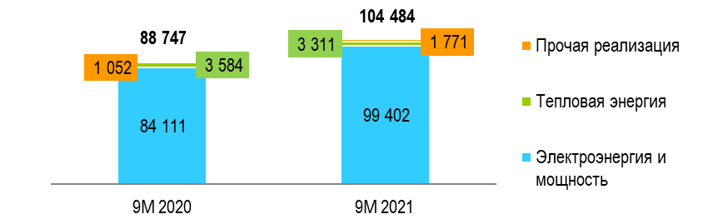
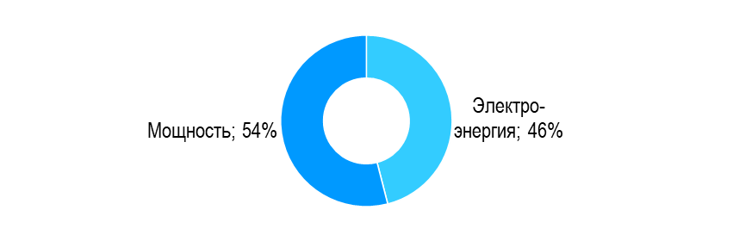

Выручка
Структура выручки, млн руб.
Цены и тарифы¹
 | 9М 2021
Средняя цена продажи э/э на свободном рынке, руб./МВтч | 1 417,05
Средний тариф на тепло, руб./Гкал | 929,05
Средняя цена на новую мощность, руб./МВт в месяц | 1 119 359,99
Средняя цена на старую мощность, руб./МВт в месяц | 140 450,91
Структура выручки от продажи электроэнергии
и мощности за 9М 2021 г.¹
Структура объемов продаж электроэнергии
на ОРЭМ за 9М 2021 г.¹
¹ По данным управленческой отчетности
Результаты деятельности Группы ОГК-2 по МСФО за 9М 2021 г.

Slide 5
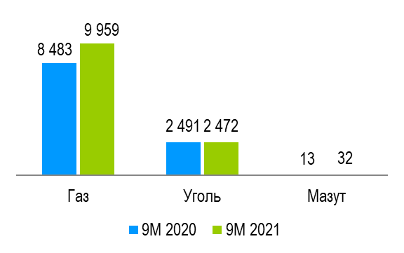
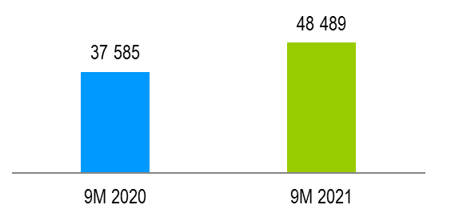
Переменные расходы
Факторы изменения
переменных операционных расходов
Структура переменных расходов, млн руб.
Рост расходов на топливо связан с перераспределением загрузки генерирующего оборудования между станциями, увеличением выработки электроэнергии и цен на топливо.
Рост расходов на покупную электрическую энергию и мощность обусловлен увеличением объемов и цен покупки электрической энергии на оптовом рынке на собственные нужды электростанции, а также в обеспечение поставки по РД в связи с перераспределением загрузки генерирующего оборудования между станциями.
 | 9М 2020 | 9М 2021 | Изм.
Топливо | 37 585 | 48 489 | +29,0%
Электроэнергия и мощность | 5 451 | 7 020 | +28,8%
Итого переменные расходы | 43 036 | 55 509 | +29,0%
Расходы на топливо, млн руб.
Потребление топлива, тыс. т.у.т.¹
+29,0%
¹ По данным управленческой отчетности
Результаты деятельности Группы ОГК-2 по МСФО за 9М 2021 г.

Slide 6
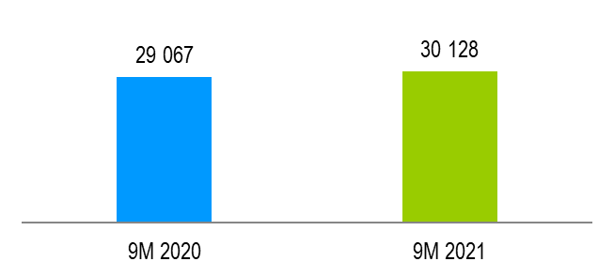
Постоянные расходы
Факторы изменения постоянных расходов
Структура постоянных расходов, млн руб.
Рост постоянных расходов обусловлен полученной в 1 полугодии 2020 года прибылью от реализации объектов основных средств и прочего имущества, в том числе имущества Красноярской ГРЭС-2.
- Расходы на аренду уменьшились за счет прекращения аренды Адлерской ТЭС в связи с приобретением ее в собственность в декабре 2020 года.
 | 9М 2020 | 9М 2021 | Изм.
Вознаграждение работникам | 7 004 | 6 387 | -8,8%
Ремонт, техническое и сервисное обслуживание | 2 643 | 2 646 | +0,1%
Администрирование рынка электроэнергии | 1 767 | 1 680 | -4,9%
Налоги, кроме налога на прибыль | 1 964 | 1 929 | -1,8%
Аренда | 3 885 | 1 325 | -65,9%
Убыток/(прибыль) от выбытия основных средств, прочих внеоборотных активов и активов, предназначенных для продажи | (4 364) | 317 | -
Амортизация и износ | 10 185 | 10 377 | +1,9%
Прочие постоянные расходы | 5 983 | 5 467 | -8,6%
Итого постоянные расходы | 29 067 | 30 128 | +3,7%
Постоянные расходы, млн руб.
+3,7%
Результаты деятельности Группы ОГК-2 по МСФО за 9М 2021 г.

Slide 7
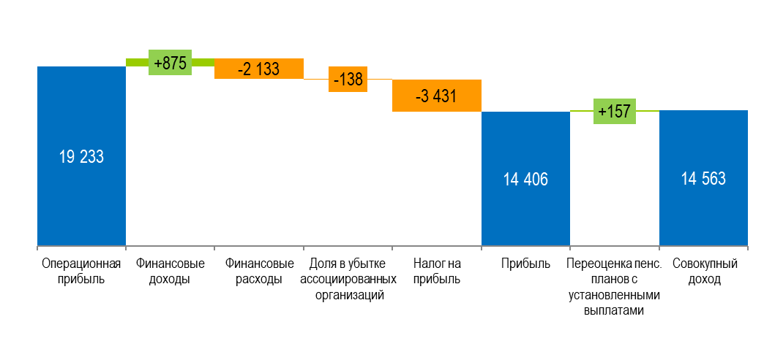
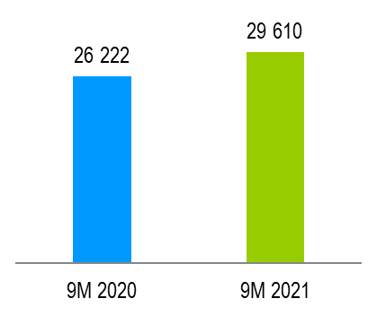
EBITDA и прибыль
EBITDA, млн руб.
Формирование прибыли за 9М 2021 г., млн руб.
+12,9%
Результаты деятельности Группы ОГК-2 по МСФО за 9М 2021 г.

Slide 8
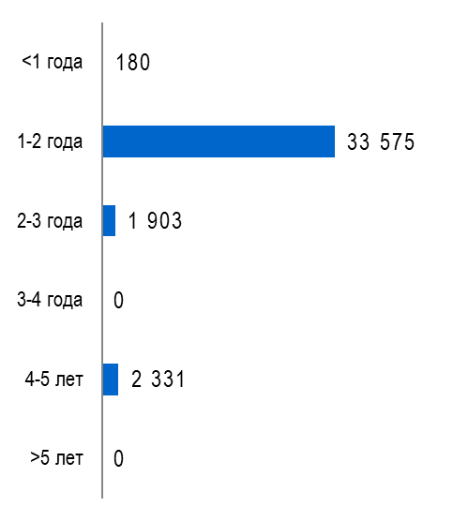
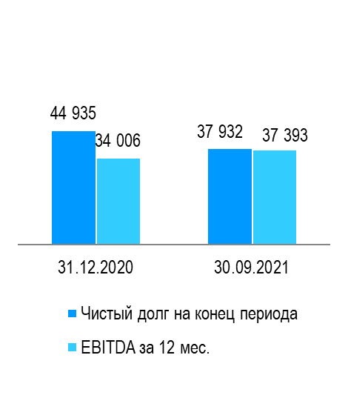
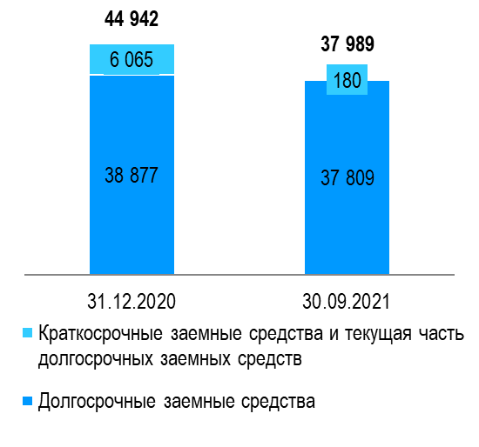
Заемные средства
Структура заемных средств, млн руб.
Диверсификация заемных средств по срокам погашения на 30 сентября 2021 г., млн руб.
Чистый долг,
млн руб.¹
Чистый долг/ EBITDA, скорр.
-15,5%
1,32
1,01
¹ Чистый долг (чистая задолженность) = Общая сумма Заемных средств за вычетом Денежных средств и их эквивалентов
¹ Чистый долг (чистая задолженность) = Общая сумма Заемных средств за вычетом Денежных средств и их эквивалентов
Результаты деятельности Группы ОГК-2 по МСФО за 9М 2021 г.

Slide 9
Спасибо за внимание!
Контакты:
Гризель Наталья
Тел.: + 7 (812) 646-13-64, доб. 2416
Email: Grizel.Natalya@ogk2.ru
Результаты деятельности Группы ОГК-2 по МСФО за 9М 2021 г.

